Slide 1
Świąteczne przygotowania

Slide 2
Dzień dobry ☺ dzisiaj rozpoczniemy od utrwalenia naszych pastorałek
https://www.youtube.com/watch?v=gr52GjjyTy0&ab_channel=mix2a1
https://www.youtube.com/watch?v=wKAavHP12eY&ab_channel=Rokiczanka

Slide 3
Masażyk „Pada śnieżek”. Można go wykonywać na zmianę z dziećmi na plecach.
Pada śnieg puszysty, biały
(dotykamy paluszkami po plecach)
Świat otulony cały.
(otulamy dziecko ramionami)
Jeden płatek spadł na głowę.
(dotykamy palcami głowę)
Za nim drugi na mą nogę.
(dotykamy nóg)
Jeszcze jeden jest na nosie
(dotykamy nosa)
Ten zatańczył na mym włosie.
(dotykamy włosów)
Cały jestem jak bałwanek.
(malujemy na kule plecach)
Taki czas jest niespodzianek!
(całujemy dziecko)

Slide 4
Zabawy ruchowe:
https://www.youtube.com/watch?v=ronZO0kOt9o&ab_channel=KANA%C5%81DLADZIECI-KUKURYKU
https://www.youtube.com/watch?v=i76ClBnx2Ik&ab_channel=BLI%C5%BBEJPRZEDSZKOLA
https://www.youtube.com/watch?v=or-xxFjWMy0&ab_channel=Bart%C5%82omiejAbramowicz-Topic

Slide 5
Kolorowanki:
https://www.swiatkolorowanek.pl/edukacja/kolorowanki-pory-roku/kolorowanki-zima/sniezna-kula-kolorowanka-z-domkiem-dla-dzieci/
Karty pracy:
https://lecibocian.pl/zimowe-wyklejanki-szablony-do-druku/

Slide 6
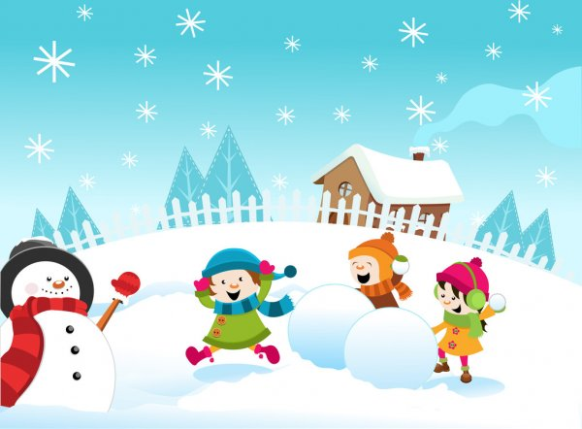
Dziękuję za dzisiejsze spotkanie ☺
Mam nadzieję, że pamiętacie o wykonaniu kartek świątecznych.
Pozdrawiam i do zobaczenia.

